Slide 1
Informe CND
Dirigido al Consejo Nacional de Operación
Documento XM-CND-057
Martes 11 de octubre de 2016
Todos los derechos reservados para XM S.A. E.S.P.

Slide 2
Informe de la operación real y esperada del Sistema Interconectado Nacional y de los riesgos para atender confiablemente la demanda
Dirigido al Consejo Nacional de Operación como encargado de acordar
los aspectos técnicos para garantizar que la
operación integrada del Sistema Interconectado
Nacional sea segura, confiable y económica, y ser
el órgano ejecutor del reglamento de operación
Reunión Ordinaria
Centro Nacional de Despacho - CND
Documento XM - CND - 057
Martes 11 de octubre de 2016

Slide 3
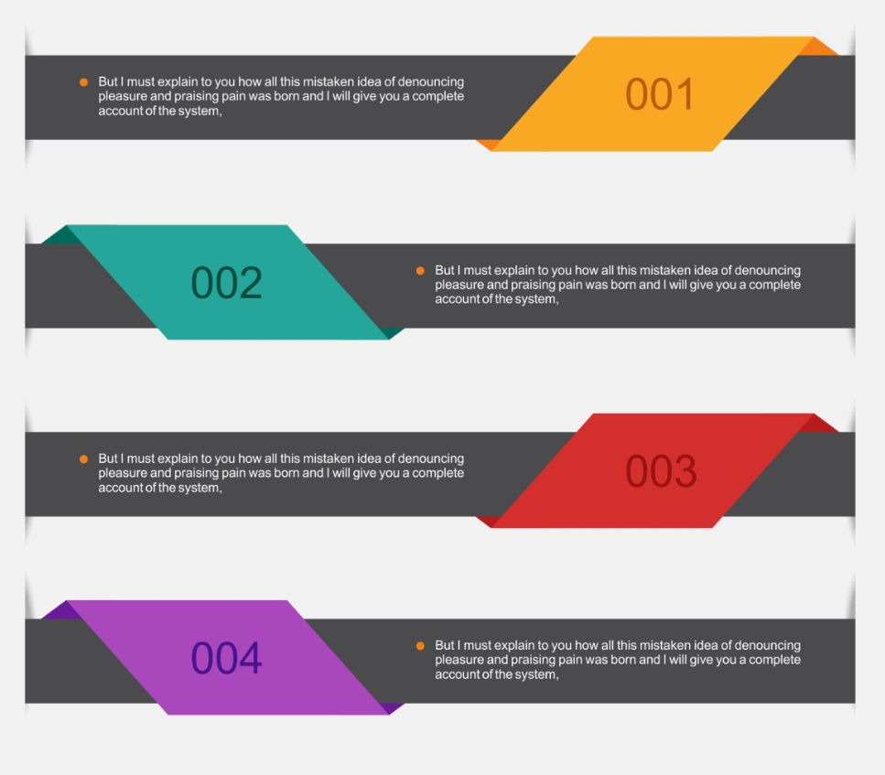
Agenda
Situaciones Operativas
Evolución variables
Panorama energético
Varios
http://www.freepik.com

Slide 4
Situaciones Operativas
Situación Actual SIN
Eventos en el SIN con DNA
Mantenimientos alto impacto
Oriental
Sector Gas
Todos los derechos reservados para XM S.A. E.S.P.

Slide 5
Situación Actual SIN

Slide 6
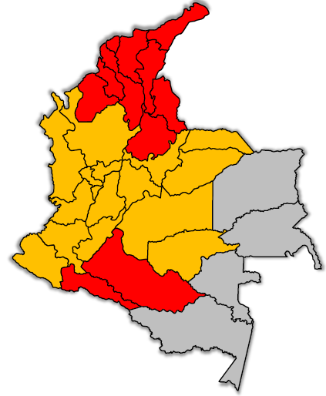
Estado de operación del SIN
Estado de operación del Sistema Interconectado Nacional (SIN), de acuerdo con las definiciones establecidas en el código de operación Res CREG 025 de 1995.
Todos los derechos reservados para XM S.A. E.S.P.
Estado de alerta: Es un estado de operación que se encuentra cercano a los límites de seguridad y que ante la ocurrencia de una contingencia se alcanza un estado de emergencia.
Estado de Emergencia: Es el estado de operación que se alcanza cuando se violan los límites de seguridad del sistema de potencia o que no se puede atender totalmente la demanda.

Slide 7
Definiciones de indicadores
Flexibilidad
Seguridad
Capacidad del sistema para cubrir las restricciones ante contingencia N-1, en diferentes escenarios de generación, permitiendo que los recursos sean despachados de la manera más eficiente y económica.
El objetivo del control de la seguridad es mantener el sistema de energía en estado normal, de acuerdo a la capacidad de soportar contingencias y evitar salidas en cascada que pueden conducir a un apagón.
El indicador de seguridad entrega señales cuando la flexibilidad de un sistema es cero, ya que no existen escenarios de generación posibles en los que se pueda mantener la confiabilidad de la red, por lo que mide la demanda en riesgo.
Entre mayor sea la flexibilidad de un sistema, mayor optimización se podrá lograr en el despacho económico.

Slide 8
Situación actual
Definición
Demanda Segura
DNA Riesgo ESPS
DNA no controlada
Dda. asociada a radialidades y ZEC
Dmáx
2,573MW
ORIENTAL
Dmáx
2,556MW
CARIBE
CS: Córdoba Sucre

Slide 9
Situación actual
Definición
Demanda Segura
DNA Riesgo ESPS
DNA no controlada
Dda. asociada a radialidades y ZEC
Dmáx 1,016MW
NORDESTE
Dmáx 2365MW
SUROCCIDENTE
*Al considerar la subestación Chipichape 115 kV cerrada la flexibilidad de Valle disminuye al 23%

Slide 10
Situación actual
Definición
Demanda Segura
DNA Riesgo ESPS
DNA no controlada
Dda. asociada a radialidades y ZEC
Dmáx 1,305MW
ANTIOQUIA
Como resultado de los análisis, se evidencia que las subáreas GCM, Atlántico, Bolívar, Córdoba – Sucre, Santander, Norte de Santander y Huila - Caquetá se encuentran en estado de emergencia puesto que múltiples contingencias sencillas provocan desatención de la demanda debido al agotamiento de la red de transmisión y al crecimiento de la demanda.

Slide 11
Eventos en el SIN con DNA (sept-2016)

Slide 12
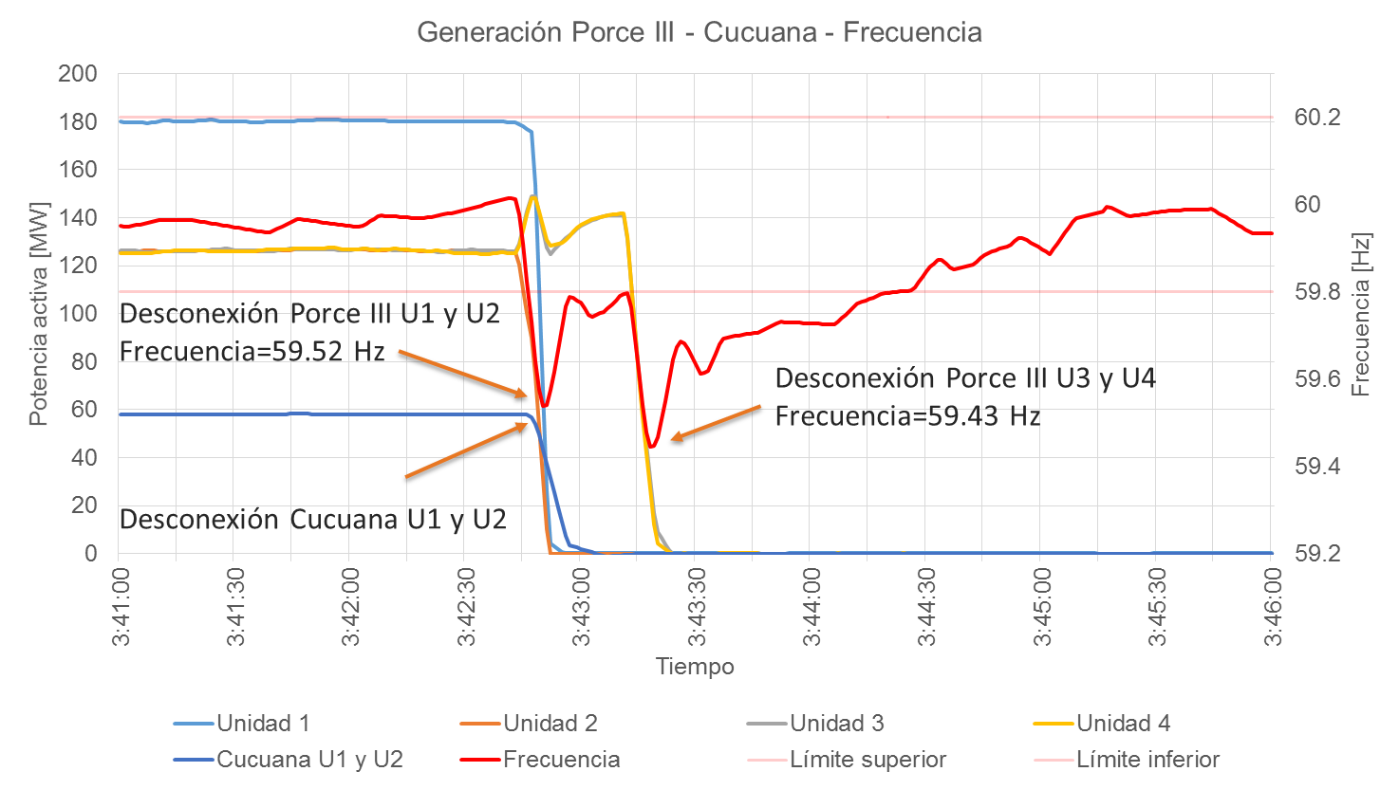
Evento de Generación Porce III
Evento lento de frecuencia 13 de Septiembre de 2016 - 03:42 horas
Descripción
Desconexión de 4 unidades de Porce III con 557 MW y 2 unidades de Cucuana con 58 MW.
La frecuencia durante 100 segundos alcanzó un valor mínimo de 59.43 Hz (evento lento de frecuencia).
El agente reportó falla en el sistema de servicios auxiliares durante la ejecución de pruebas de potencia reactiva.
Se suspendieron las pruebas de potencia reactiva de Porce III hasta tanto se aclare por parte de EPM lo sucedido.

Slide 13
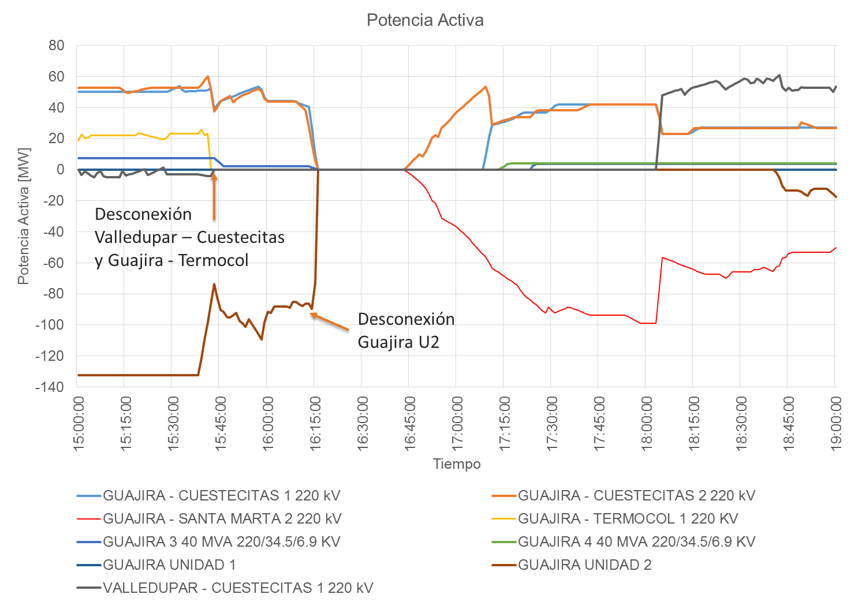
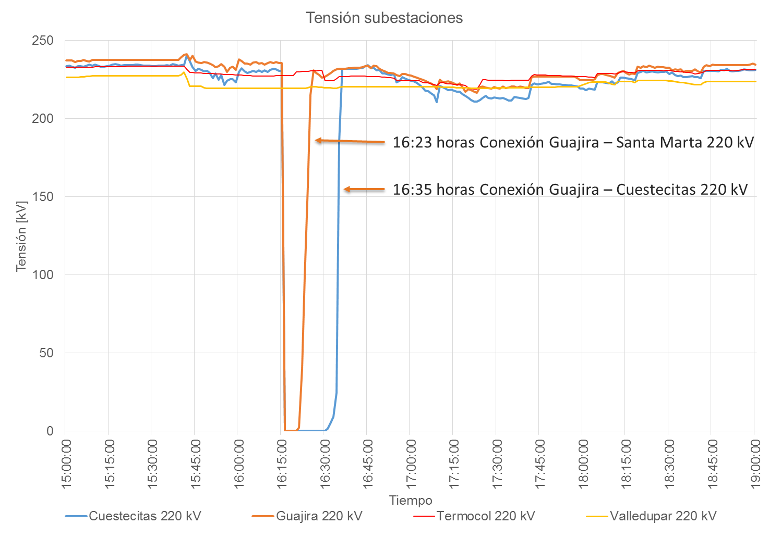
Eventos Subárea GCM
Evento subestación Guajira y Cuestecitas - 14 de Septiembre de 2016
Descripción
Circuito GUAJIRA - SANTA MARTA 220 kV en mantenimiento.
A las 15:41 horas desconexión de Guajira - Termocol 220 kV y Valledupar - Cuestecitas 220 kV, queda Guajira 2 en operación aislada con las cargas de Guajira y Cuestecitas.
A las 16:14 horas se presentó desconexión de la unidad 2 de Guajira, ocasionando evento de tensión en las subestaciones Guajira y Cuestecitas a 220 kV.
El evento produjo Demanda No Atendida de (66.3 MW – 11.5 MWh).

Slide 14
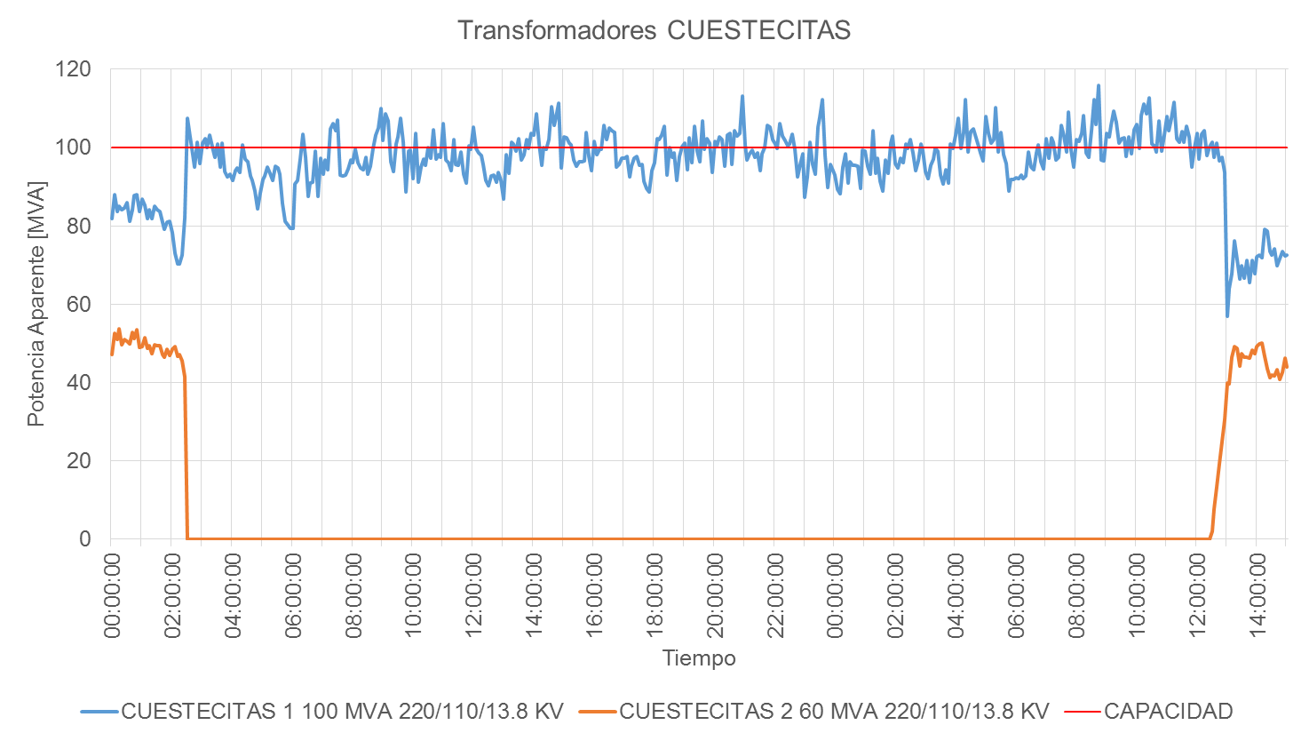
Eventos Subárea GCM
Evento transformador 2 de Cuestecitas – 16 y 17 de Septiembre de 2016
Descripción
16/09/2016 02:36 - desconexión del transformador 2 Cuestecitas 220/110 kV. El agente reporta falla relé Buchholz.
Se programa inicialmente DNA en sectores de Riohacha, Manaure, Maicao, Hatonuevo, Cuestecitas, Albania zonas rurales.
16/09/2016 12:34 - TRANSELCA informa que el transformador estará por fuera de 3 a 4 días y declara una capacidad de sobrecarga temporal del 10% permanente para el transformador 1.
Se programa racionamiento de emergencia en el departamento de la Guajira para los días 16, 17 y 18 de septiembre, afectando además en los periodos de punta, demanda industrial de EPM (Mina del Cerrejón).
17/09/2016 13:06 TRANSELCA declara disponible el transformador, al reemplazarlo por la unidad de repuesto y se suspende al programación de racionamiento de emergencia.
El evento produjo una DNA de (126.8 MW – 295.98 MWh).

Slide 15
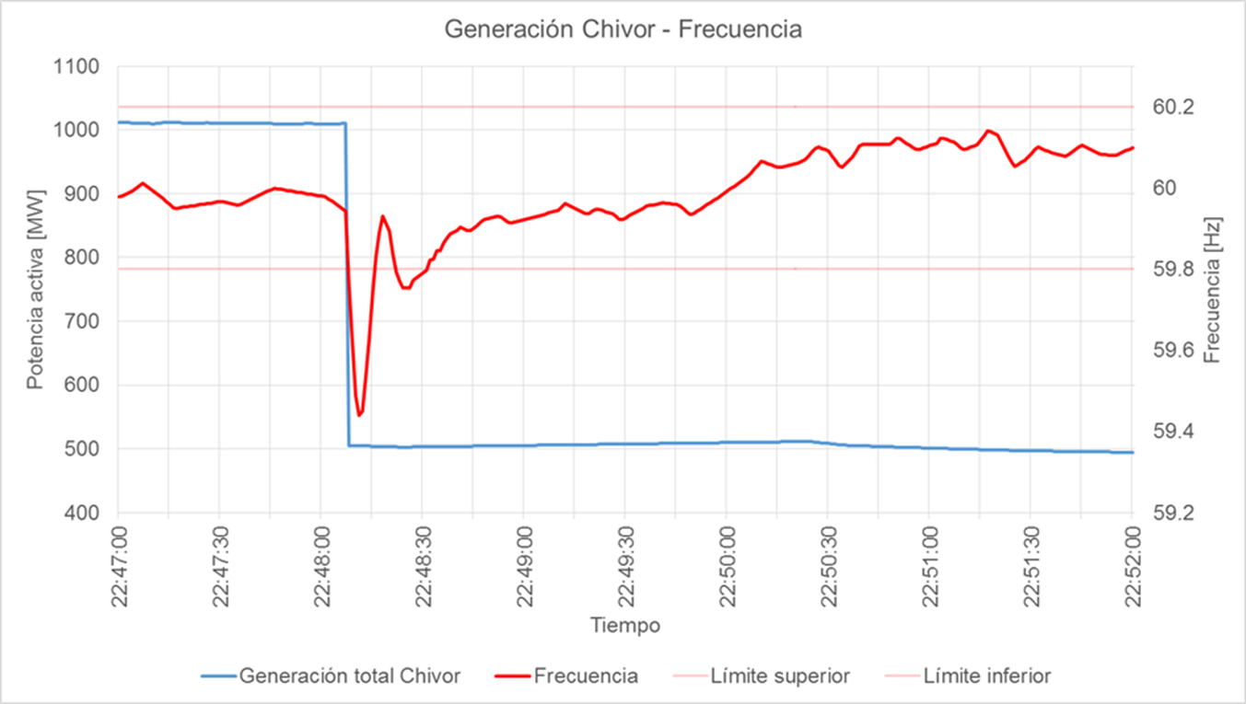
Evento de Generación Chivor
Evento de frecuencia con actuación EDAC 20 de Septiembre de 2016 - 22:48 horas
Descripción
Desconexión unidades 1-4 de Chivor con 500 MW, la frecuencia alcanzó un valor mínimo de 59.428 Hz con una duración de 8 segundos.
El evento produjo la operación de la primera etapa del EDAC en los operadores de red ELECTRICARIBE, ENERTOLIMA y ENERCA. DNA (39.4 MW – 3.76 MWh).
El agente reportó como causa del evento problemas con los servicios auxiliares (circuitos de alimentación DC).
El evento aún se encuentra en análisis por parte del CND.

Slide 16
Mantenimiento Oriental

Slide 17
Mantenimientos que indisponen generación Oriental - octubre
Empleados
Con contrato de trabajo
Sin contrato de trabajo
Trabajadores
por cuenta
propia
Personas
Naturales
Demás

Slide 18
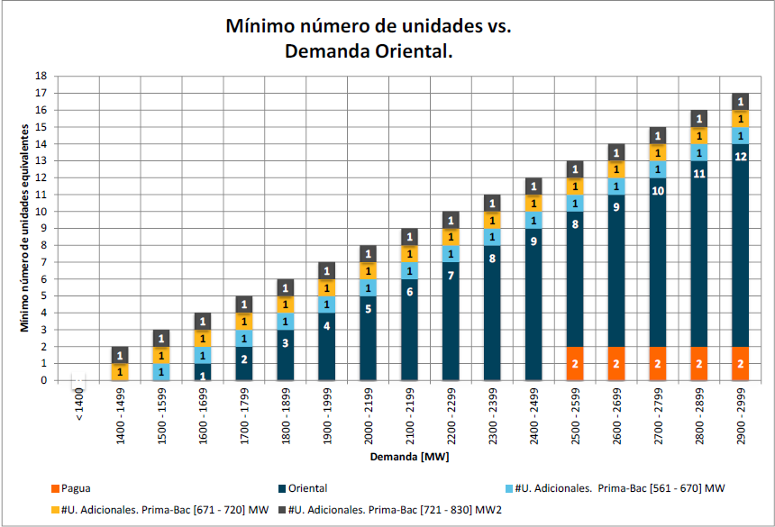
Requerimiento de unidades oriental
Empleados
Con contrato de trabajo
Sin contrato de trabajo
RECOMENDACIONES
Desplazar el mantenimiento de Zipa 5 o Guavio (1,2,3,4), de tal forma que se pueda maximizar la disponibilidad de unidades en el área para cubrimiento de restricciones y soporte de tensión.
Maximizar la disponibilidad de la red para disminuir el riego de no contar con la generación suficiente para cubrir las restricciones ocasionadas por mantenimientos.
Respecto al mantenimiento C130394 Barra Chivor 230 kV, se recomienda desplazar el mantenimiento para el fin de semana 6 y 7 de noviembre, puesto que en esta fecha no se prevén consignaciones de generación en el área y el pronóstico demanda es menor.
Maximizar la disponibilidad de las unidades de generación como respaldo para el soporte de tensión y cubrimiento de las restricciones del área oriental.
Dmáx actual:
2635 MW
Trabajadores
por cuenta
propia
Personas
Naturales
Demás

Slide 19
Mantenimiento sector Gas

Slide 20
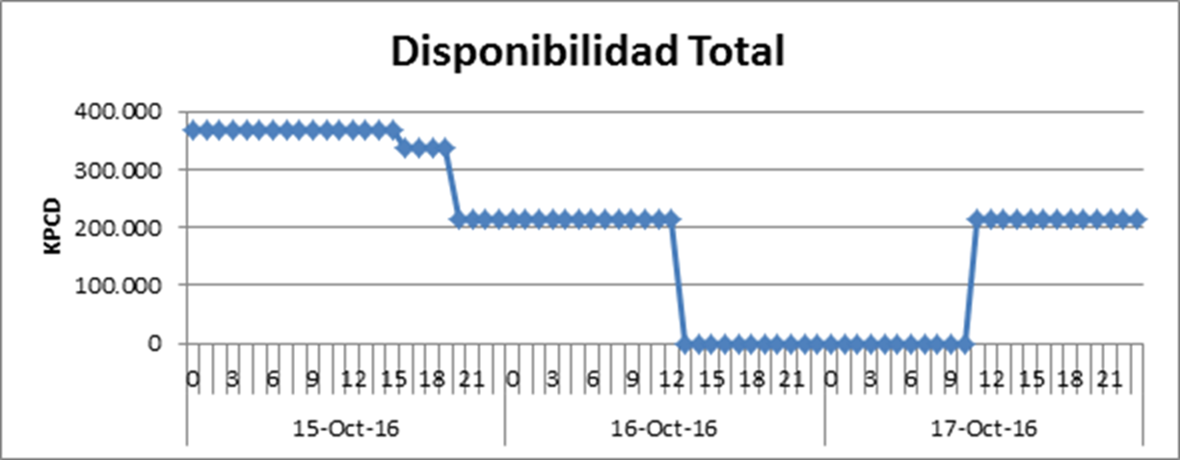
Restricciones Mantenimiento Chevron 15 al 17 de Octubre de 2016
Mantenimiento Sistema de Compresión Centrífugo Campo Chuchupa, Trabajos Fondo de Pozo Ballena 17 y Chuchupa 20, Infraestructura Crítica de Superficie incluida TEA del complejo Ballena

Slide 21
Restricciones Mantenimiento Chevron 15 al 17 de Octubre de 2016
Balance Generación Área Caribe vs Límite de Intercambio

Slide 22
Restricciones Mantenimiento Chevron 15 al 17 de Octubre de 2016
Recomendaciones:
Mantener la disponibilidad de las líneas que interconectan el interior del país con el área Caribe.
Maximizar la disponibilidad de las centrales hidráulicas y térmicas a Carbón.
Contar con disponibilidad de combustibles líquidos y carbón en las plantas duales.
Garantizar la logística de combustibles líquidos que permitan contar con estas plantas durante los días del mantenimiento.
Minimizar la solicitud de pruebas de generación.
No realizar intervenciones en la red eléctrica que requiera generación térmica a gas adicional.
Considerar el impacto de esta restricción en la declaración de disponibilidad de las unidades de generación.

Slide 23
Evolución de variables
Reservas
Aportes
Generación
Demanda
Todos los derechos reservados para XM S.A. E.S.P.

Slide 24
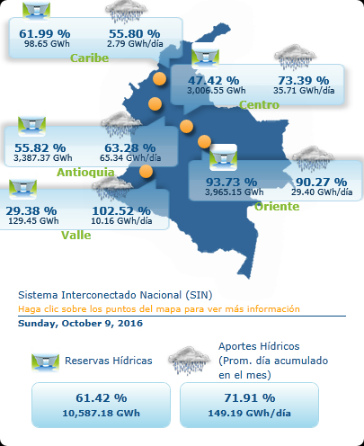
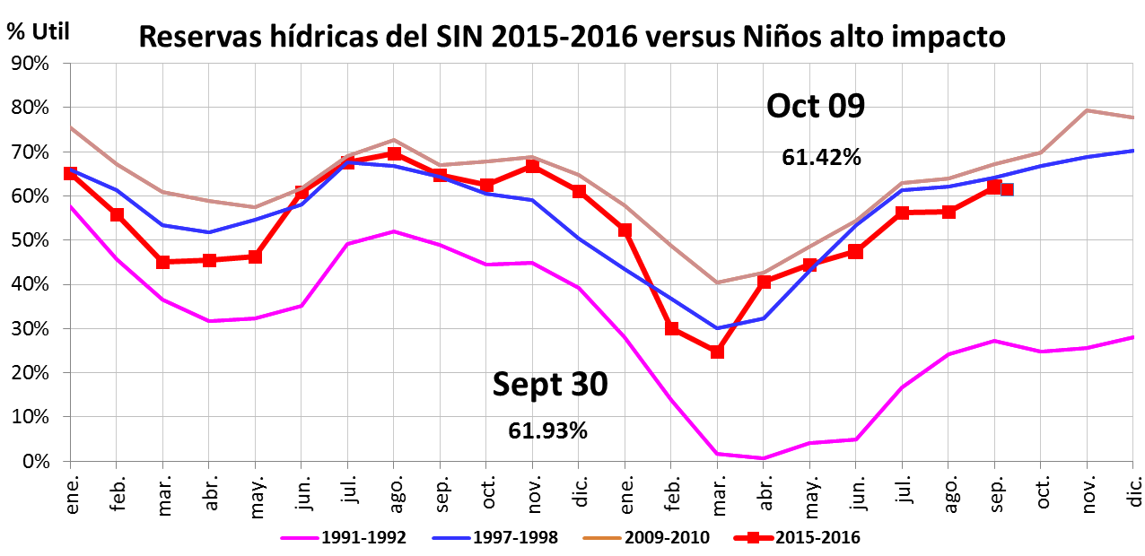
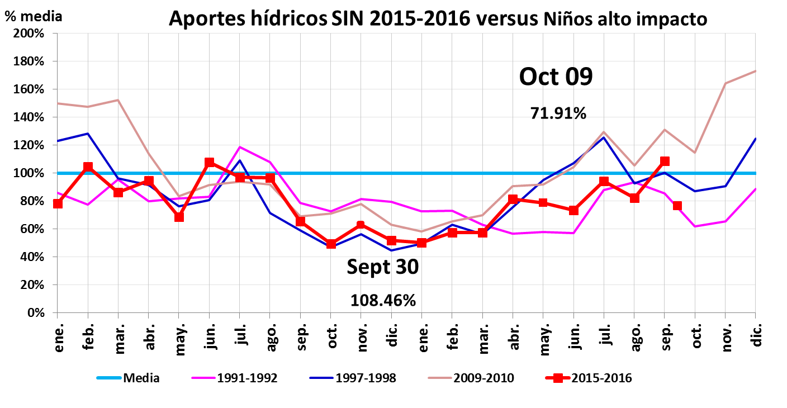
Hidrología en el SIN
10,587.18 GWh
149.19 GWh-día
Todos los derechos reservados para XM S.A. E.S.P.

Slide 25
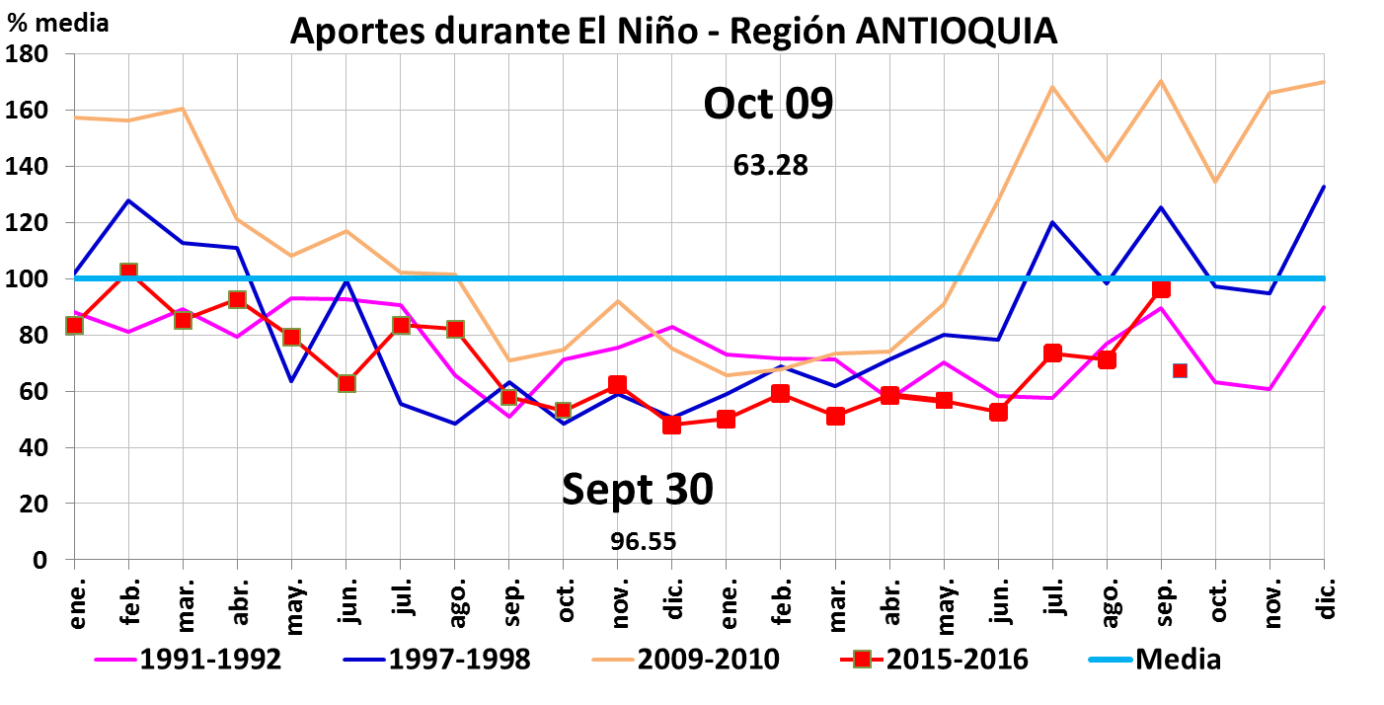
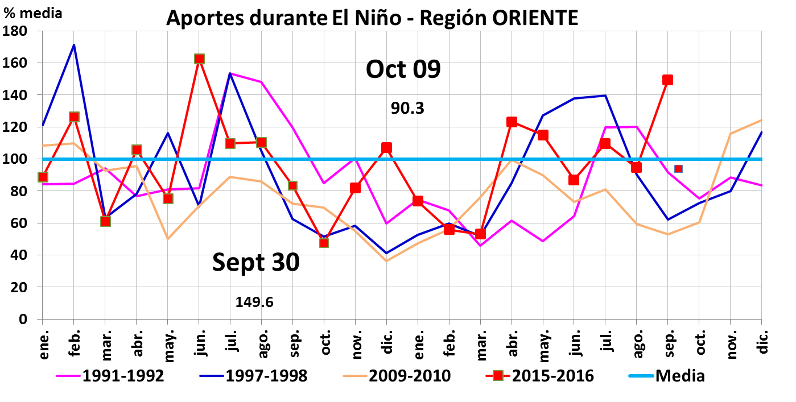
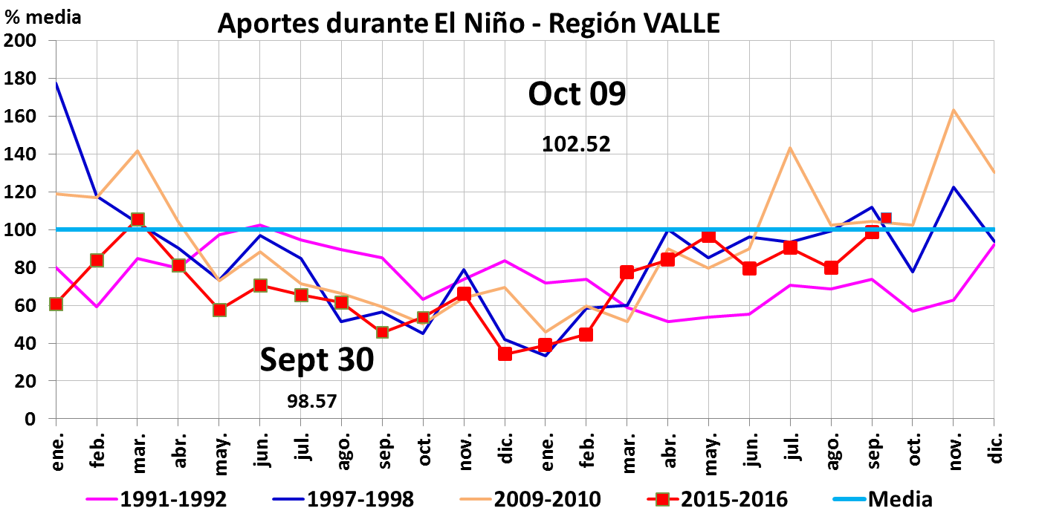
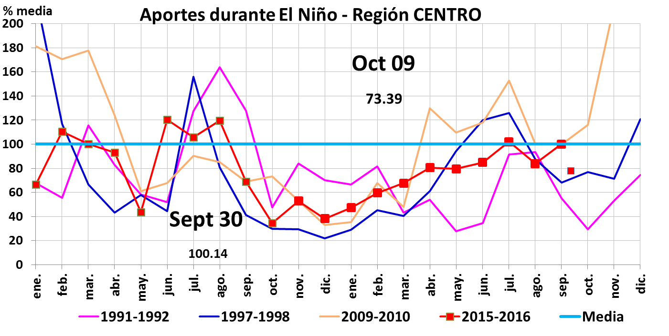
Aportes
65.34 GWh-día
29.4 GWh-día
10.16 GWh-día
35.71 GWh-día
Todos los derechos reservados para XM S.A. E.S.P.

Slide 26
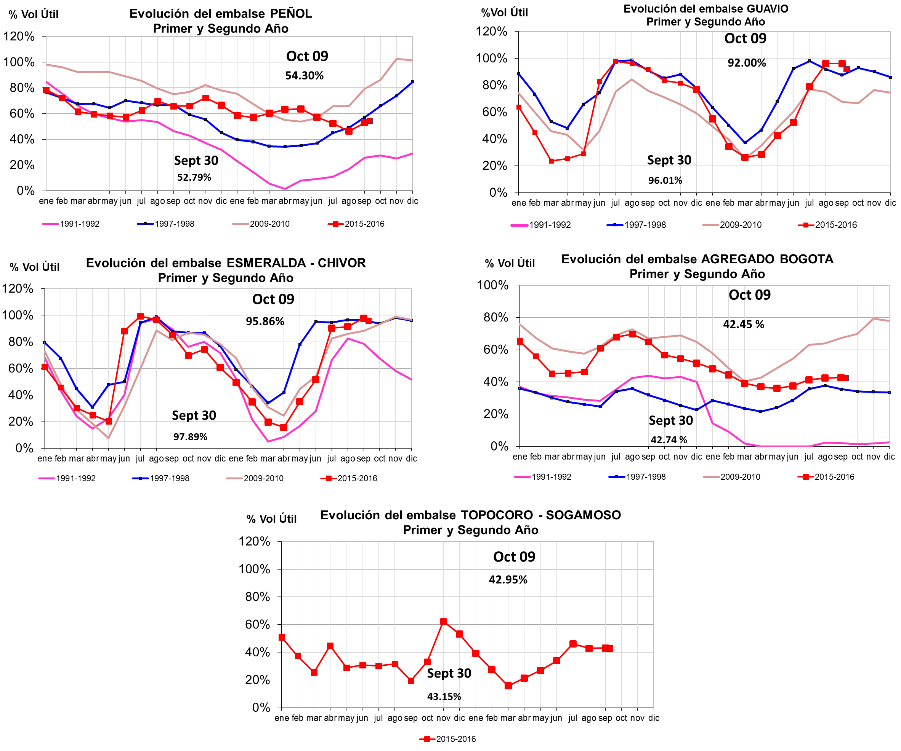
Embalses
Todos los derechos reservados para XM S.A. E.S.P.
Nota: información operativa informada por los agentes

Slide 27
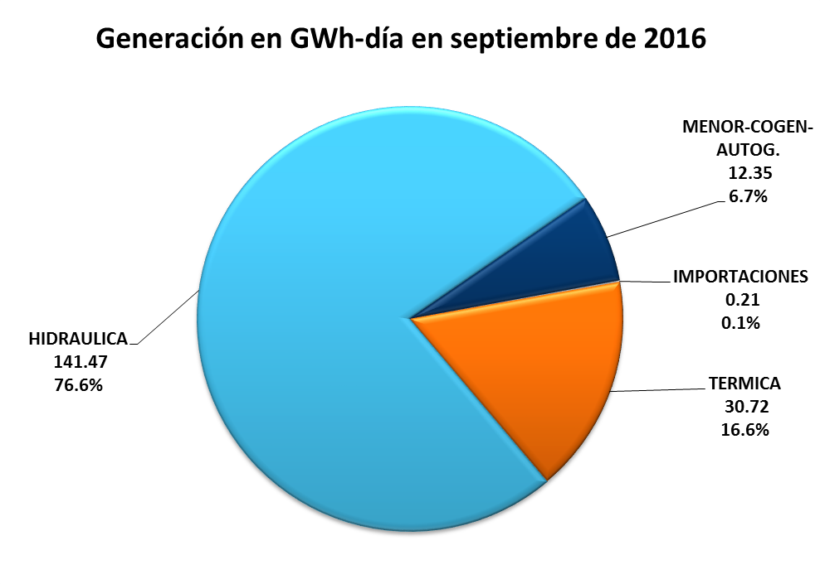
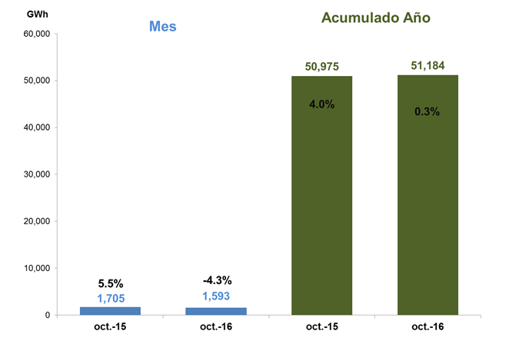
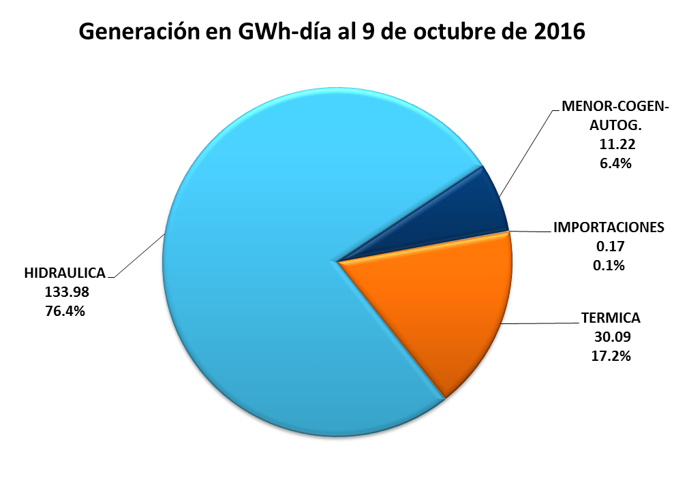
Generación y demanda del SIN
Total 184.75 GWh-día
Todos los derechos reservados para XM S.A. E.S.P.
En lo corrido de octubre, hasta el 09, la demanda presenta un decrecimiento del 4.3%, ubicándose por debajo del escenario bajo de la UPME.
El crecimiento en los meses antecedentes de 2016 ha sido así: enero 5.7%, febrero 4.4%, marzo crece 1.1%, abril crece 1.3%, mayo decrece 2.5%, junio decrece 1.4%, julio decrece 1.7%, agosto no cambia 0.0% y septiembre decrece 2.8%.
Total 175.46 GWh-día

Slide 28
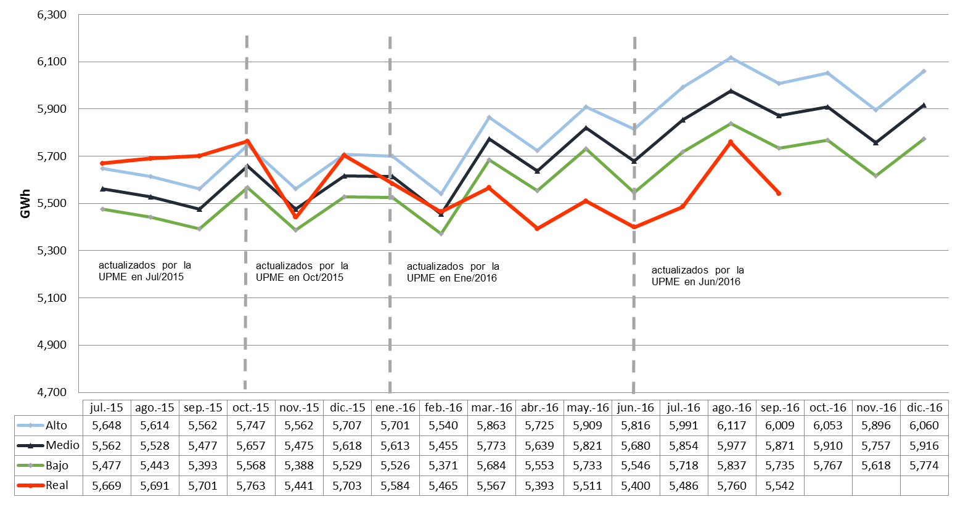
Demanda del SIN y escenarios UPME
Todos los derechos reservados para XM S.A. E.S.P.

Slide 29
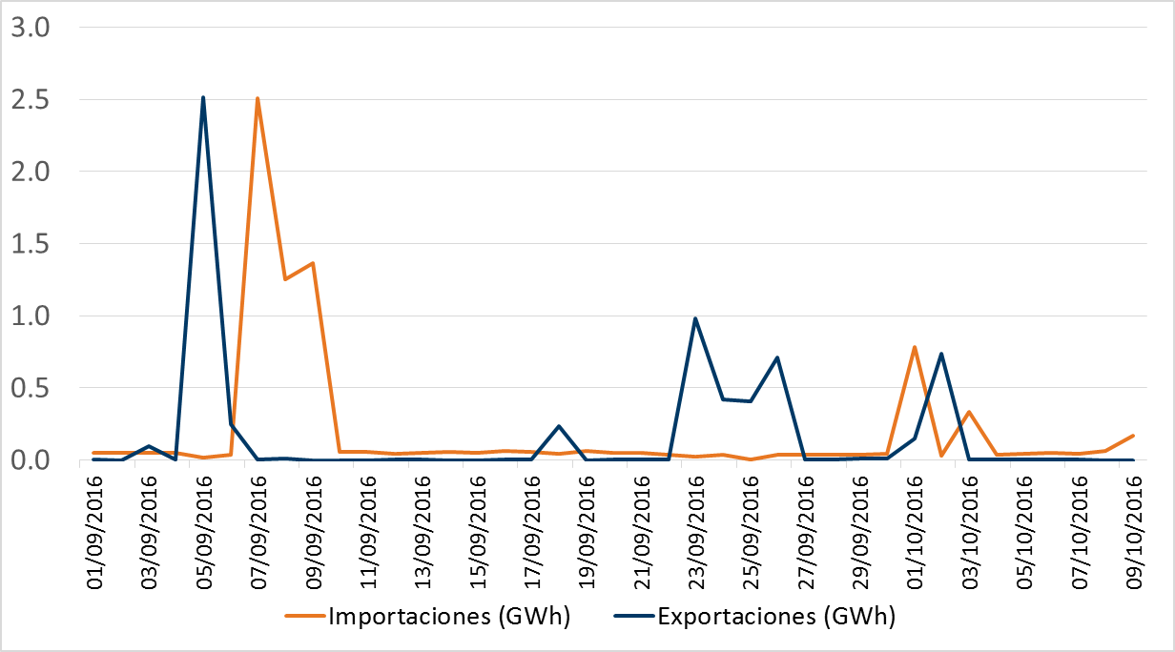
Intercambios con Ecuador

Slide 30
Panorama energético
Supuestos
Resultados
Garantía TIE
Conclusiones y recomendaciones
Todos los derechos reservados para XM S.A. E.S.P.

Slide 31
Supuestos e información básica de las simulaciones
Variable | Descripción
Horizonte | 1 año, resolución semanal
Combustible | Precios UPME (julio 2016). Contratos reportados por agentes 2016 (excepto, Celsia). Planta regasificadora desde dic/16. (suministro a Tebsa, Termocandelaria y Flores)
Parámetros del SIN | PARATEC – (Heat Rate + 15% Plantas Gas)
Min.Embalses | Mínimos Operativos
Desbalance hídrico | 14 GWh/día
Ecuador | El Caso 4. considera Ecuador con información de precios indicados por Cenace.
Fecha de entrada de generación | Gecelca 3.2: 11 de noviembre de 2016.
Demanda | Escenario bajo UPME - Rev.Jun/16
Costos de racionamiento UPME | Último Umbral Sep/16.
Plantas menores y cogeneradores | (13.1 GWh/día) en los meses de mayo a noviembre. Para los meses de diciembre a abril 12.3 GWh/día.
Mttos Generación | Actualizados a Oct03/16
Simulaciones | Hidrología | Tipo de Estudio
 | Estocástico | Autónomo
 | Caso1. Esperado SH
 | Caso2. Contingencia SH
 | Caso 3. CND
 | Caso 4. Esperado SH | Coordinado
Todos los derechos reservados para XM S.A. E.S.P.

Slide 32
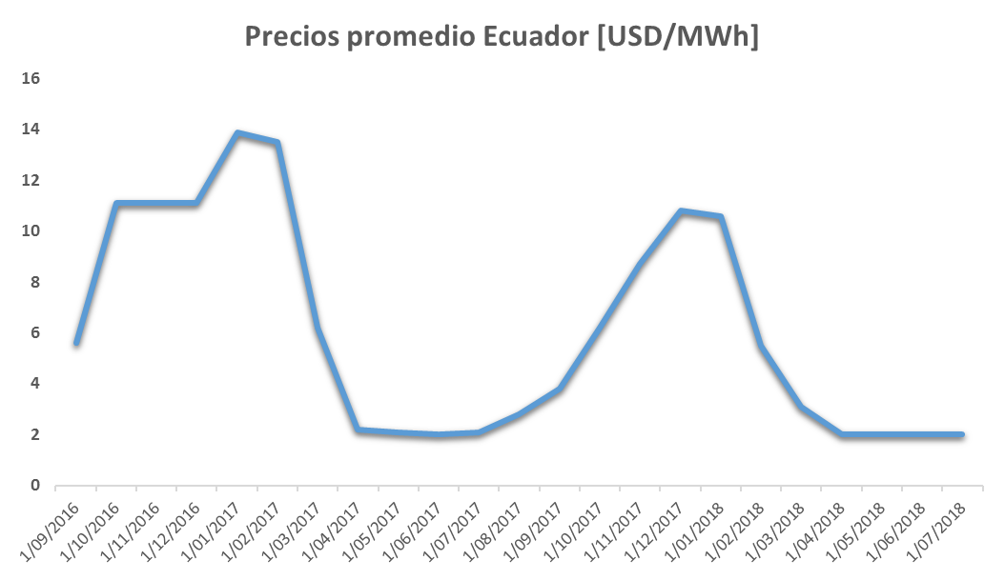
Expectativas de precios estimados de energía en Ecuador
Fuente: Información reportada por Cenace en reunión bilateral el 29 de agosto de 2016.

Slide 33
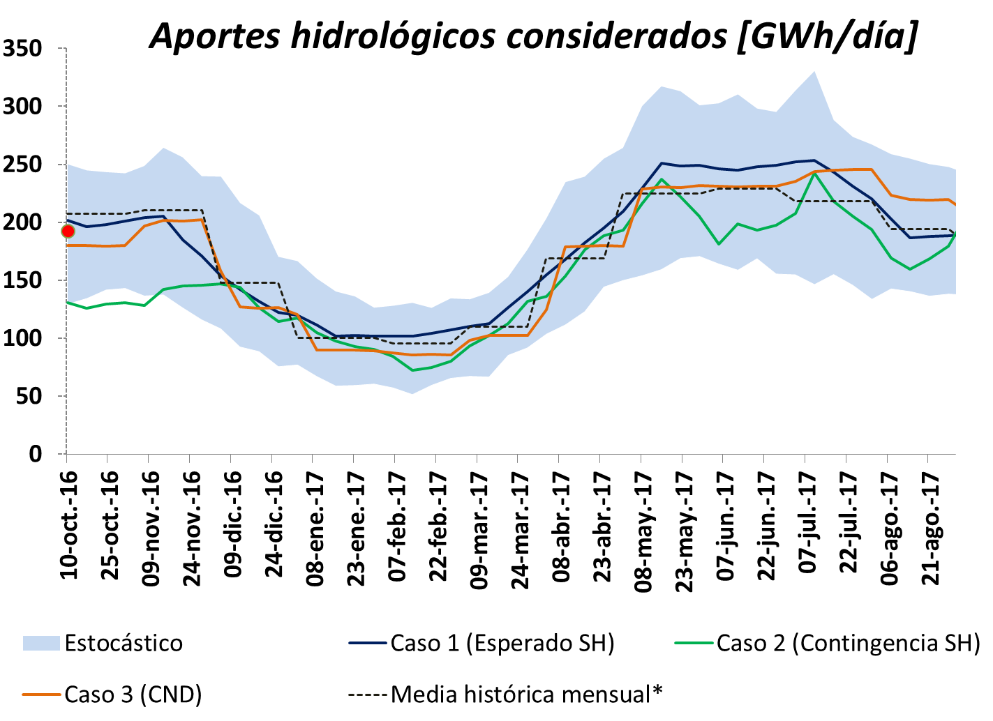
Escenarios Hidrológicos
P_95%
P_05%
Todos los derechos reservados para XM S.A. E.S.P.
Aportes promedio Septiembre: 192.78 GWh/día

Slide 34
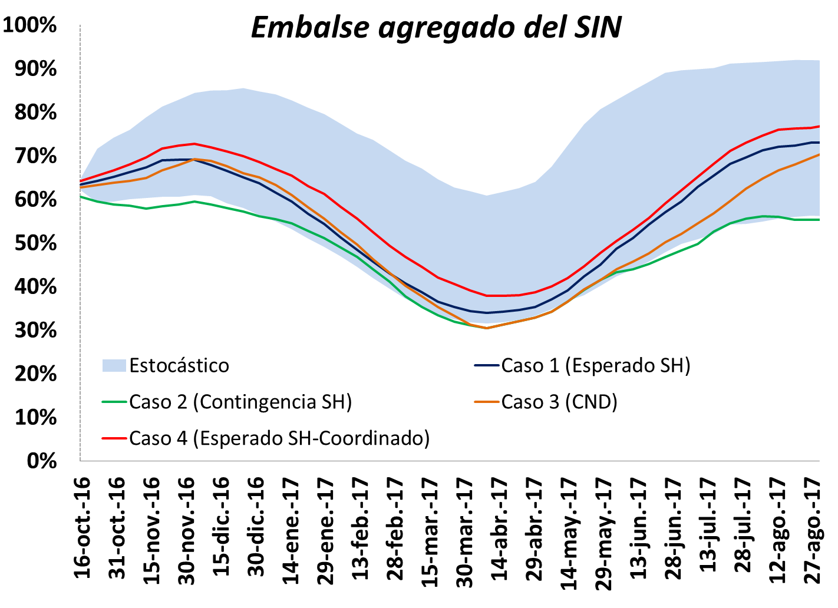
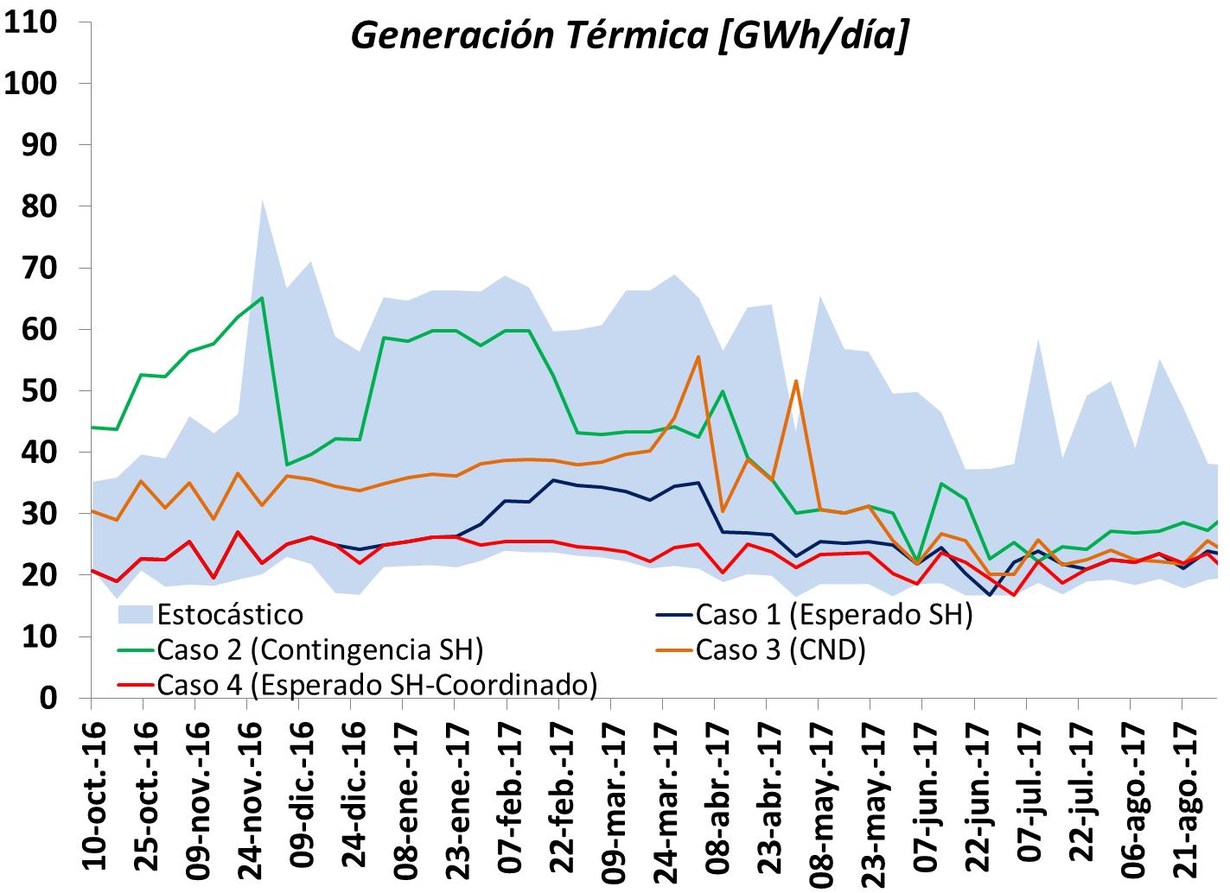
Resultados
Prom. térmica (Oct-nov) GWh/día
Caso 1 | 22
Caso 2 | 54
Caso 3 | 32
Caso 4 | 22
Todos los derechos reservados para XM S.A. E.S.P.
Embalse. Nivel a Nov/16 [%]
Caso 1 | 69
Caso 2 | 58.8
Caso 3 | 67.9
Caso 4 | 72.7

Slide 35
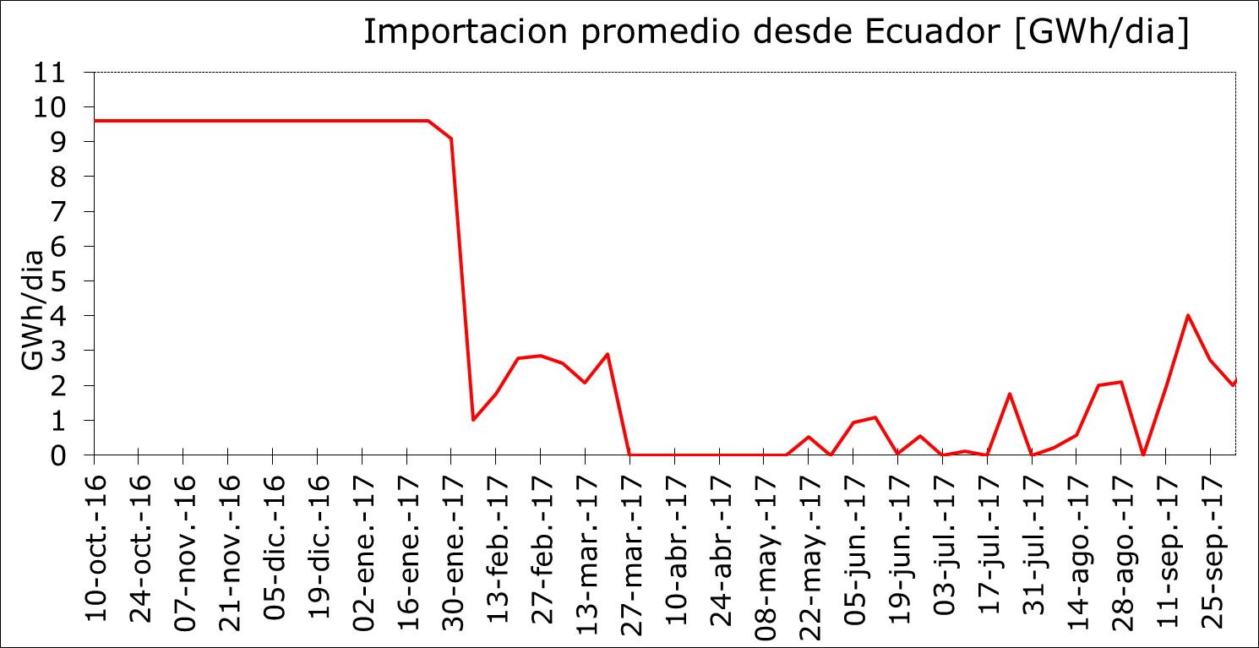
Resultados
Todos los derechos reservados para XM S.A. E.S.P.
De acuerdo con el último informe conjunto XM-CENACE diciembre 2015 – diciembre 2016, la máxima cantidad de energía a importar es 9.6 GWh/día, considerando la entrada de 4 unidades de Coca- Codo Sinclair.

Slide 36
Solicitud Garantías TIE
Incertidumbre
Ecuador manifiesta un 50% de probabilidad de exportar 183.4 GW en el mes de octubre
Oferta de disponibilidad y precio variable
Todos los derechos reservados para XM S.A. E.S.P.
Acciones
Garantizar escenarios medios ͌ 40 GW semanales

Slide 37
Conclusiones
Con el escenario bajo de demanda (UPME jun/16) e información suministrada por los agentes y los escenarios determinísticos de aportes hídricos analizados, la generación térmica promedio para los meses de octubre a noviembre de 2016 se despacha en valores entre 22 y 32 GWh/día para los casos 1, 3 y 4. Para el caso que considera la hidrología Contingencia indicada por el subcomité hidrológico del CNO, se requieren en promedio 54 GWh/día.
Todos los casos analizados, incluyendo el estudio estocástico, cumplen con los criterios de confiabilidad establecidos en la reglamentación vigente.
De acuerdo con las señales de precios de Ecuador indicadas por CENACE y bajo aportes hídricos como el escenario Esperado del SH, se esperarían semanas en las cuales se activen las importaciones desde Ecuador.
Todos los derechos reservados para XM S.A. E.S.P.

Slide 38
Recomendaciones
Teniendo en cuenta la dinámica del sistema, se recomienda:
Continuar con el seguimiento integral de las variables para dar señales y recomendaciones oportunas que permitan continuar con la atención confiable y segura de la demanda.
Hacer un seguimiento al desarrollo y puesta en operación de las obras de expansión tanto del SIN como del sector gas.
Es importante conocer las características de operación que tendrá la nueva planta de regasificación, con el fin de incluir con mayor precisión esta información en los análisis de planeamiento.
Actualizar las cantidades contratadas de combustible que se utilizan para el planeamiento energético, de acuerdo con lo establecido en el Acuerdo CNO 695.
Todos los derechos reservados para XM S.A. E.S.P.

Slide 39
Varios
Indicadores de la operación
Todos los derechos reservados para XM S.A. E.S.P.

Slide 40
Eventos transitorios de frecuencia
Fecha | Duración | Frecuencia | Tipo | Descripción
04/09/2016 6:39 | 4 | 59.76 | Transitorio | A las 06:39 horas se presenta disparo de TASAJERO 2 con una generación de 165 MW, la frecuencia alcanza un valor mínimo de 59.76 Hz por 4 segundos. El agente reporta falla en el alimentador de carbón que produjo perdida de condiciones de presión en la caldera. El generador se encontraba en pruebas autorizadas de vibración y balanceo.
13/09/2016 0:06 | 7 | 59.76 | Transitorio | Disparo unidad 01 de Porce 3 con 180 MW. El agente reporta falla por subexcitación durante la ejecución de pruebas de potencia reactiva.
16/09/2016 3:57 | 5 | 59.74 | Transitorio | Disparo de la unidad 2 de El Quimbo con P = 190 MW. El recurso se encontraba realizando pruebas autorizadas de cargabilidad.
18/09/2016 19:51 | 1 | 59.79 | Transitorio | Disparo en Ecuador unidad LA SOPLADORA con 168 MW.
20/09/2016 22:48 | 8 | 59.42 | Transitorio | A las 22:48:00 hrs se presenta disparo de la primera etapa de Chivor (unidades 1 a la 4) con una generación de 500 MW, la frecuencia alcanza un valor de 59.428 Hz por 8 segundos, al mismo tiempo se presenta actuación de la primera etapa del EDAC en Electricaribe (16.5 MW), Enertolima (19.1 MW) y Enerca (3.8 MW).
29/09/2016 0:16 | 1 | 59.79 | Transitorio | Salida de la unidad 1 de la central hidroeléctrica Sopladora con 163 MW, perteneciente al sistema Ecuatoriano.
Durante el mes de Septiembre de 2016 se presentaron 6 eventos de frecuencia transitorios, alcanzando un total de 78 eventos en lo corrido del año. Para el evento del 20 de Septiembre se presentó actuación del EDAC.

Slide 41
Variaciones de frecuencia lentas
Todos los derechos reservados para XM S.A. E.S.P.
Fecha | Duración | Frecuencia | Tipo | Descripción
13/09/2016 3:42 | 100 | 59.43 | Lento | Disparo de las 04 unidades de Porce 3 con 557 MW durante la ejecución de pruebas de potencia reactiva, el agente reporta falla en el sistema de servicios auxiliares.
Durante el mes de Septiembre de 2016 se presentó 1 evento de frecuencia lenta en el sistema, siendo el segundo en lo corrido del año 2016.

Slide 42
Eventos de tensión fuera de rango
Todos los derechos reservados para XM S.A. E.S.P.
Fecha | Descripción
14/09/2016 16:14 | Disparo de la unidad GUAJIRA 2 cuando se encontraban en red aislada las subestaciones CUESTECITAS y GUAJIRA 220 kV por disparo previo de GUAJIRA - TERMOCOL 220 kV y CUESTECITAS - VALLEDUPAR 220 kV, mientras se encontraba en mantenimiento el activo GUAJIRA - SANTA MARTA 220 kV.
20/09/2016 17:18 | Disparo de la línea URRA - URABA 230 kV dejando sin tensión las subestaciones URABA y APARTADÓ. El agente reporta actuación protección distancia.
En el mes de Septiembre se presentaron 2 eventos de tensión en el sistema, teniendo un acumulado en el año de 13 eventos.

Slide 43
Porcentaje de DNA Programada
Todos los derechos reservados para XM S.A. E.S.P.
Por causas programadas se dejaron de atender en el mes de Septiembre 2058.33 MWh. Las demandas no atendidas más significativas fueron:
Fecha | MWh | Descripción
30/09/2016 7:10 | 306 | DNA programada por trabajos sobre el activo BL1 CAUCASIA A CERROMATOSO 110 kV bajo consignación nacional C0138340.
18/09/2016 7:38 | 283.75 | DNA programada por trabajos de la consignación C0137237 sobre el activo BARRA OCAÑA 230 KV.
18/09/2016 7:04 | 232.96 | DNA programada por trabajos de la consignación nacional C0137451 sobre el activo ZARAGOCILLA 2 35 MVA 66/13.8 KV.

Slide 44
Porcentaje de DNA No Programada
Todos los derechos reservados para XM S.A. E.S.P.
Por causas no programadas se dejaron de atender en el mes de Septiembre 2752 MWh. Las demandas no atendidas más significativas fueron:
Fecha | MWh | Descripción
16/09/2016 2:36 | 245.94 | Disparo transformador 2 Cuestecitas 220/110 kV. El agente reporta fuga de aceite en buje.
06/09/2016 10:52 | 245.48 | Disparo del circuito ALTAMIRA - FLORENCIA 115 kV. El agente reporta rompimiento de conductor en la fase B. A las 18:33 horas es normalizado el circuito pero continúa la demanda no atendida en la subestación DONCELLO (7 MW) por problemas con el interruptor de la bahía por 115 kV del transformador de DONCELLO 115/34.5 kV.
27/09/2016 0:33 | 200.7 | Apertura de emergencia de la línea VALLEDUPAR - CODAZZI 110KV quedando sin tensión las subestaciones CODAZZI 110 kV y LA JAGUA 110 kV. El agente reporta conato de incendio en bajante del circuito.

Slide 45
Demanda No Atendida
Todos los derechos reservados para XM S.A. E.S.P.
Subarea | Mes (MWh)
Area GCM | 761.92
Area Huila-Caqueta | 745.33
Area Atlantico | 363.39
Area Córdoba-Sucre | 300.54
Area CQR | 216.58
Area Nordeste | 145.79
Area Meta | 82.48
Area Bolívar | 44.79
Area Cauca-Narino | 43.78
Area Bogota | 32.4
Area Antioquia-Choco | 9
Area Valle del Cauca | 6
Subarea | Mes (MWh)
Area Nordeste | 637.18
Area GCM | 513.58
Area Córdoba-Sucre | 462.61
Area Bolívar | 232.96
Area Atlantico | 100.1
Area CQR | 90.1
Area Valle del Cauca | 20.5
Area Bogota | 1.3
El total de demanda no atendida en Septiembre fue 4.81 GWh.

Slide 46
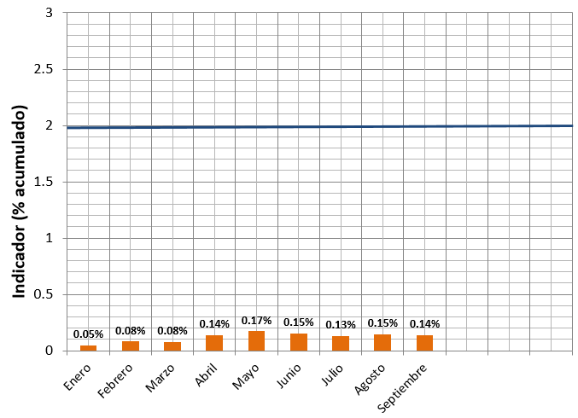
Indicador Acumulado Oscilaciones de muy baja frecuencia
Todos los derechos reservados para XM S.A. E.S.P.

Slide 47
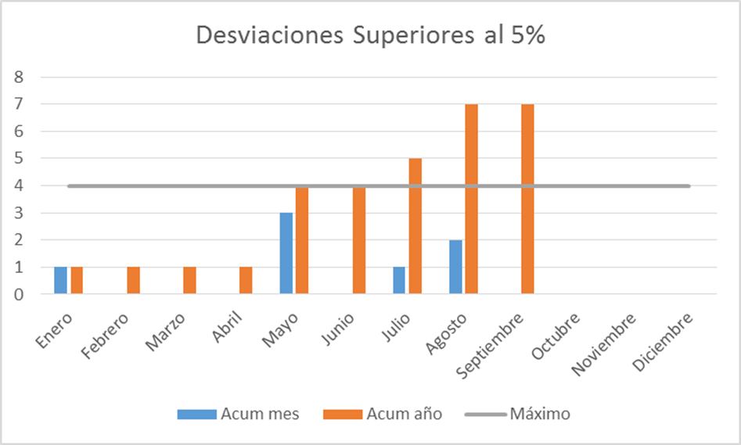

Indicador Calidad del Pronóstico Oficial Demanda Real (ASIC) Vs Pronóstico Oficial (AGTE) - SIN
Durante el mes de septiembre de 2016 NO se presentó ninguna desviación del pronóstico oficial de demanda de energía del SIN superior al 5% respecto a la demanda real.
Todos los derechos reservados para XM S.A. E.S.P.

